Slide 1
The History Of Logarithms

Slide 2
Presentation by:
Ninel Tahmasian
Sara Naderi
Sana Kazemi

Slide 3
1.1 Early methods
Egyptian Multiplication
Russian Multiplication
Lattice Multiplication

Slide 4
Egyptian Multiplication
22$×$44
1----44
2----88
4----176
8----352
16----704

Slide 5
22× 44
16+8>22
16+4+2=22
→ 704+176+88=968

Slide 6
Russian Multiplication
Halving | 22 | 11 | 5 | 2 | 1
Doubling | 44 | 88 | 176 | 352 | 704
22×44=88+176+704=968

Slide 7
Lattice Multiplication
Method that seems to have been created by Hindu mathematicians is called lattice Multiplication.This method was known at least as early as 1010 when the Persian scholar, Karaji demonstrated it in his Kafi fil Hisab, (Book of Satisfactions).

Slide 8
 | 9 | 1
4 | 3 6 | 0 4
7 | 6 3 | 0 7
 |  | 3 6 | 0 4
 |  | 6 3 | 0 7
3 | 12 | 7 | 7

Slide 9
A method that should look very familiar to most people was used by the Indian mathematician Brahmagupta during the seventh century. The method is referred to as gomutrika, which seems to translate to "trajectory of a cow's urine". Brahmagupta wrote one of the factors horizontally and repeatedly along a skew line for each digit of the second factor. This second factor he wrote down the page.

Slide 10
Here is how he might have written out 315 x 452

Slide 12
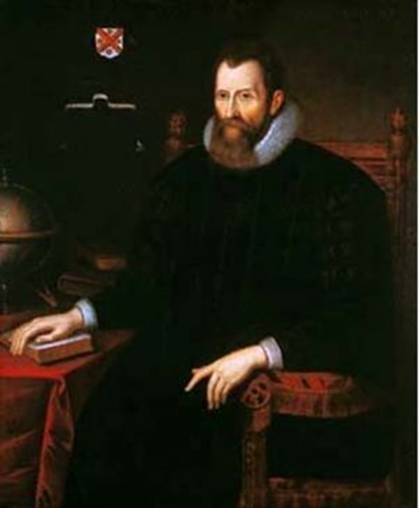
1.2 Napier’s Bones
Napier's bones is an abacus created by John Napier for calculation of products and quotients of numbers that was based on Arab mathematics and lattice multiplication.

Slide 15
1.3 Multiplication Table
× | 1 | 2 | 3 | 4 | 5 | 6 | 7 | 8 | 9
1 | 1 | 2 | 3 | 4 | 5 | 6 | 7 | 8 | 9
2 | 2 | 4 | 6 | 8 | 10 | 12 | 14 | 16 | 18
3 | 3 | 6 | 9 | 12 | 15 | 18 | 21 | 24 | 27
4 | 4 | 8 | 12 | 16 | 20 | 24 | 28 | 32 | 36
5 | 5 | 10 | 15 | 20 | 25 | 30 | 35 | 40 | 45
6 | 6 | 12 | 18 | 24 | 30 | 36 | 42 | 48 | 54
7 | 7 | 14 | 21 | 28 | 35 | 42 | 49 | 56 | 63
8 | 8 | 16 | 24 | 32 | 40 | 48 | 56 | 64 | 72
9 | 9 | 18 | 27 | 36 | 45 | 54 | 63 | 72 | 81

Slide 16
The BIG DIFFICULTY with multiplication tables is that they have to be 2-dimentional.
Multiplication needs 2 inputs.

Slide 17
Is it possible to make do
with a 1-dimensional
array instead ?

Slide 18
The product a$×$b can be written as a difference of squares:
a$×b={(\frac{a+b}{2})}^{2}$ - ${(\frac{a−b}{2})}^{2}$

Slide 19
To compute 6×14,we do the following:
$${(\frac{14+6}{2})}^{2}−{\left(\frac{14−6}{2}\right)}^{2}=100−16=84$$

Slide 20
1.4 Interlude on prime factorization
N=1073
N+$1^{2}=1074$
N+$2^{2}=1077$
N+$3^{2}=1082$
N+$4^{2}=1089={33}^{2}$
N=${33}^{2}−4^{2}$ $→$ (33$−4$)(33+4)=29$×37$

Slide 21
1.5 Parabolic Multiplication
To compute
3.5$×$4

Slide 22
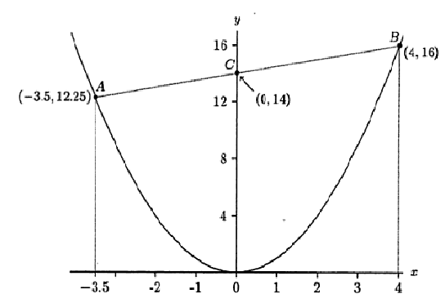

Slide 23
WHY?????
The slope of segment AB is
$$\frac{b^{2}−a^{2}}{b−(−a)}=\frac{b^{2}−a^{2}}{b+a}=b−a$$
By equating the slopes of BC and AB,we get
$$\frac{b^{2}−c}{b−0}=b−a →b^{2}−c=b^{2}−ab$$

Slide 24
c=ab

Slide 25
1.5 Interlude on nomograms
Let f be
f(a,b)=$\frac{a+b}{2}$

Slide 26
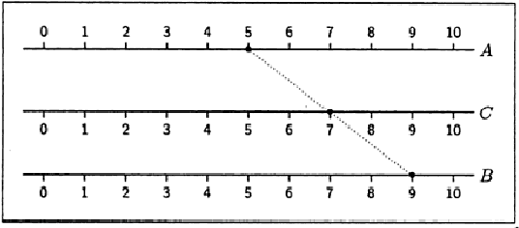
A nomogram to compute the arithmetic mean

Slide 27
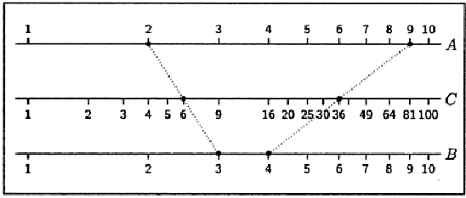
A nomogram to compute products

Slide 28
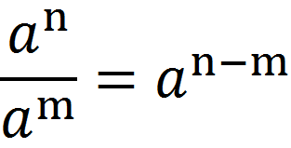
قاعده کلی

Slide 29
توانهای بسیار بزرگ
12676506002282294014967032053=

Slide 30
یافتن راهی برای محاسبه تعداد ارقام اعداد بزرگ؟؟؟

Slide 31
با یک داستان شروع میکنیم....

Slide 32
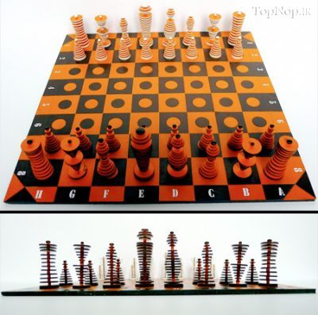
بازی شطرنج

Slide 33
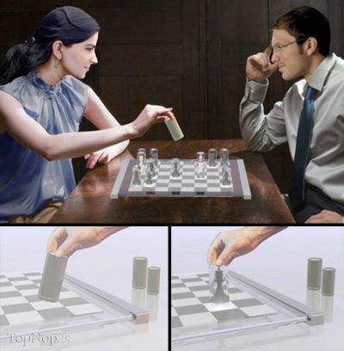
یک ملکه در بازی شطرنج با یک توریست درگیر شد...

Slide 34
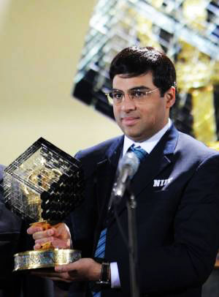
ودر اخر توریست برنده شد.

Slide 35
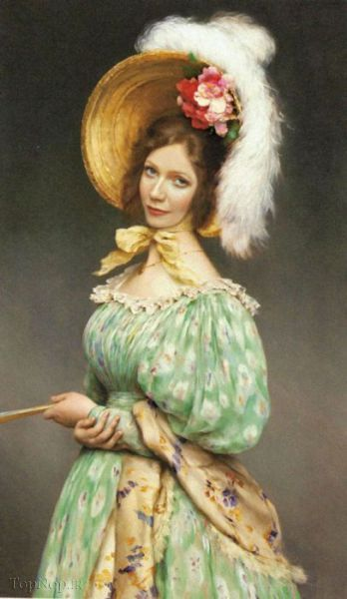
ملکه از او پرسید:جایزه مطلوبت چیست؟

Slide 36
توریست پاسخ داد:
یک دانه برنج برای مربع گوشه ای شطرنج دوتابرای مربع بعدی و چهارتا برای مربع بعدی و همین گونه...

Slide 37
ملکه از درخواست کوچک توریست بسیار خوشحال شدو سریعا بادرخواست موافقت کرد. اما ملکه نمی دانست که صفحه ی شطرنج 64مربع دارد و درواقع توریست 2به توان 63 دانه برنج خواسته که می شود 9223372036854885808دانه برنج عددی با19رقم .

Slide 38
آیا میدانید چگونه میتوان را تقریب زد؟ ابتدا چون این عدد دارای19رقم است پس از10به توان 19بزرگتر است.

Slide 39
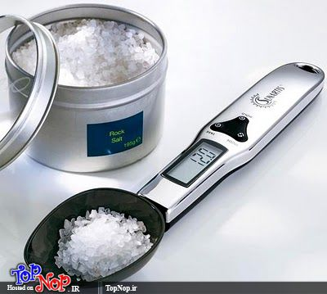
فرض:هر قاشق1میلی لیتر برنج(100دانه برنج)را نگه میدارد.

Slide 40
پس این تعداد برنج باید در اتاقی به ابعاد10×10×10نگه داری شود که حجم این اتاق مترمربع یا ×
برابر میلی لیتراست پس ×
یعنی دانه برنج را در خود نگه میدارد.

Slide 41
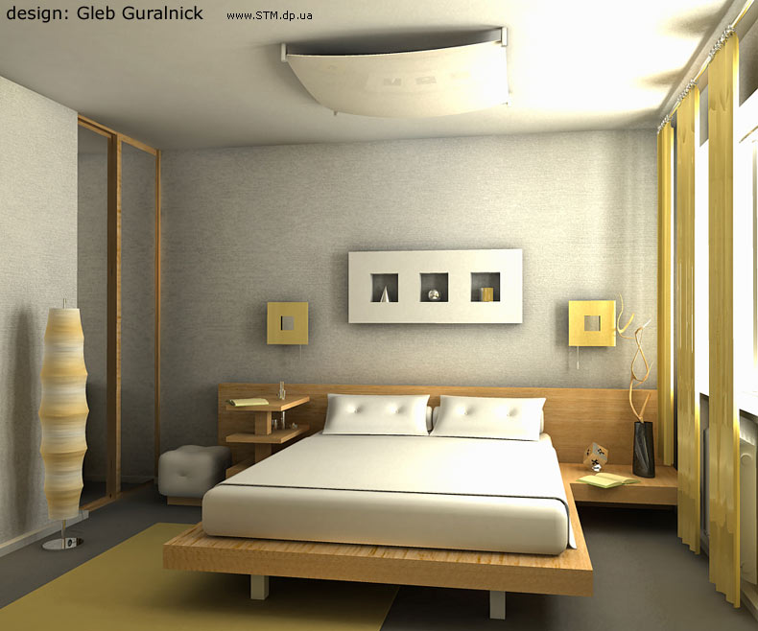
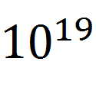
یعنی تا از این اتاق ها البته در واقعیت بیشتر است!!!!
/

Slide 42
بازی با اعداد:بازی با4تا2. کدام عدد از بقیه بزرگتر است؟

Slide 43
$${222}^{2}>2222$$
$${222}^{2}>{100}^{2}=10000>2222$$
$${22}^{22}{ >222}^{2}$$
$${22}^{22}>{22}^{4}={{(22}^{2})}^{2}={484}^{2}>{222}^{2}$$

Slide 44
کدام بزرگتر است؟
$2^{222}$ یا ${22}^{22}$
$${22}^{22}<{32}^{22}={(2^{5})}^{22}=2^{110}<2^{222}$$

Slide 45
بزرگتر است. ${ 2}^{222}$ پس
آیا این کاری که انجام میدهیم بهترین کار است؟

Slide 46
اصلا!!!
ما چیزهای دیگری داریم مثل که همان بنابراین این عدد بزرگتر است از .

Slide 47
اعداد غول پیکر

Slide 48
براورد یا تخمین اندازه اعداد بزرگ
0.3$×n+1=digits in 2^{n}$

Slide 49
قواعد کلی

Slide 50
اعداد یونانی
XVIII بر پایه MLXXIV

Slide 51
توان های کسری:

Slide 52
سری های توانی
..... و و1

